Slide 1


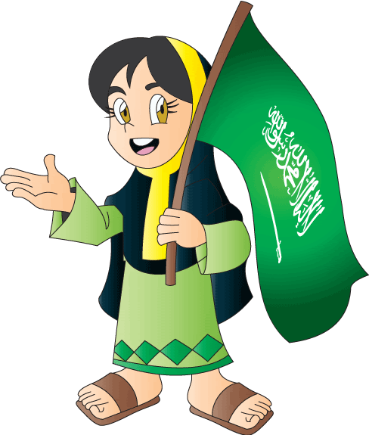
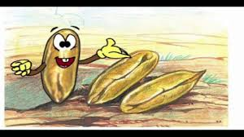





رحلة حبة قمح
الأحد
15 /3/ 1442 هـ
لغتي
الرابعة
1- القراءة الصحيحة الخالية من الأخطاء.
2-أنمي لغتي عن طريق
3- معرفة المعنى الصحيح والاضداد.
الأهداف

Slide 2
(أهدافي التعليمية)
1- القراءة الصحيحة الخالية من الأخطاء.
2-أنمي لغتي عن طريق معرفة المعنى الصحيح والاضداد.
3- تصف حبة القمح ( شكلها – لونها – ملمسها)
4- تسمي صاحب مهنة الفلاحة
5- تعبر بأربع جمل مربوطة بـ ثم لتكون جملة
6- تتأمل قدرة الله في تحول النبات من بذرة إلى نبتة .

Slide 3
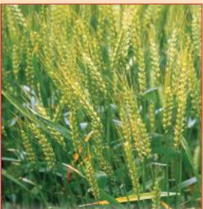

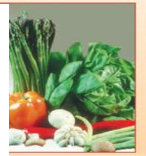
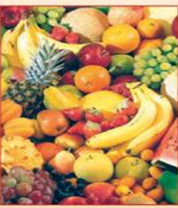
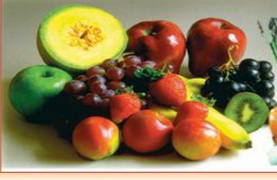

Slide 4


Slide 5
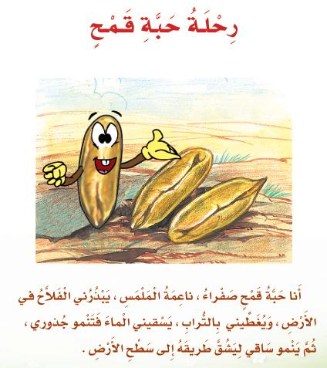

Slide 6
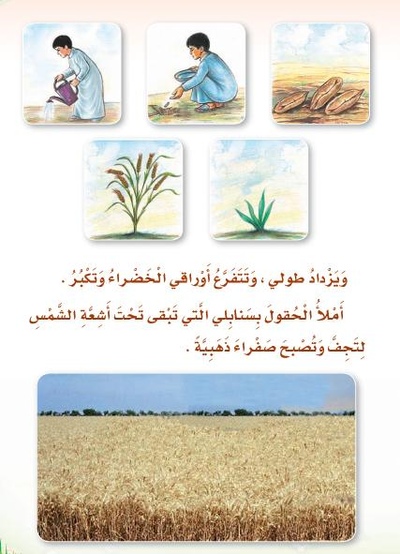

Slide 7
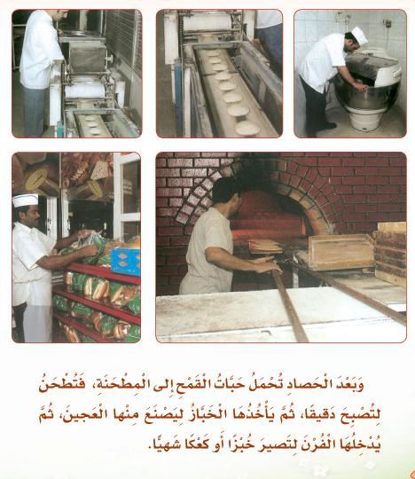

Slide 8

الفهم والاستيعاب

Slide 9



Slide 10

أجب
صف حبة القمح
صفراء,ناعمة الملمس,لها جذور وساق
وأوراق.

Slide 11

كيف يزرع الفلاح حبة
القمح؟
عن طريق بذرها في
الأرض,ثم سقيها بالماء
حتى تنمو وتكبر.

Slide 12

إلى المطحنة

Slide 13

تطحن في المطحنة ,لتصبح دقيقًا.

Slide 14

تطحن في المطحنة ,لتصبح دقيقًا.

Slide 15
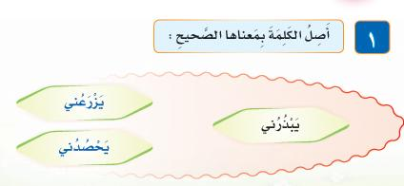

Slide 16
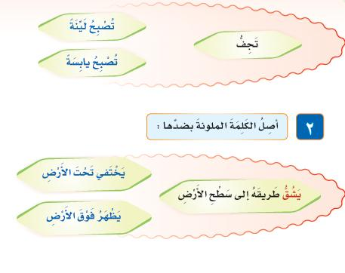

Slide 17

مبدعتي,اطرحي سؤالاً مناسباً
للصورة التالية

Slide 18
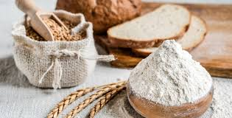

Slide 19
شكرا لإبداعك

Slide 20


الأداء القرائي

Slide 21
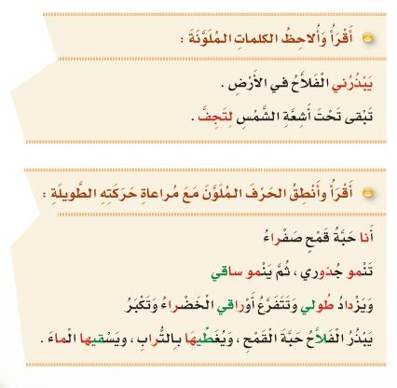

Slide 22





Slide 23
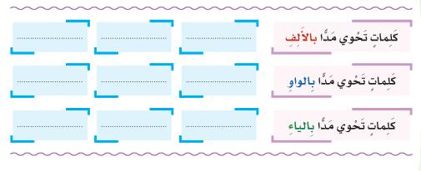
الفلاَّح
نَاعمة
صفرَاء
تنمُو
جذُوري
الحقُول
لِيصنع
ذهبِية
لِيشق

Slide 24
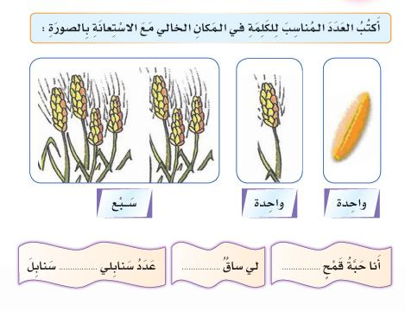
سبع
واحدة
واحدة

Slide 25
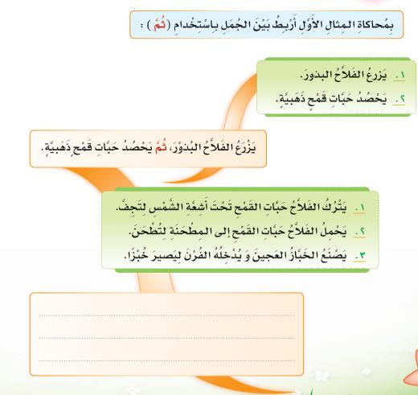
يترك الفلاح حبات القمح تحت أشعة الشمس لتجف
,ثم يحمل الفلاح حبات القمح إلى المطحنة لتطحن,
ثم يصنع الخباز العجين ويدخله الفرن ليصير خبزا.

Slide 26

التعبير

Slide 27
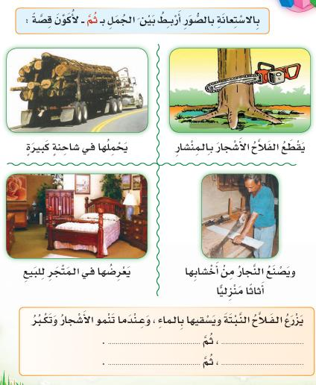
يحملها في شاحنة كبيرة
يقطع الفلاح الأشجار بالمنشار
يعرضها في المتجر للبيع.
ويصنع النجار من اخشابها أثاثا منزليا

Slide 28
(نشاطات الدرس)

Slide 29
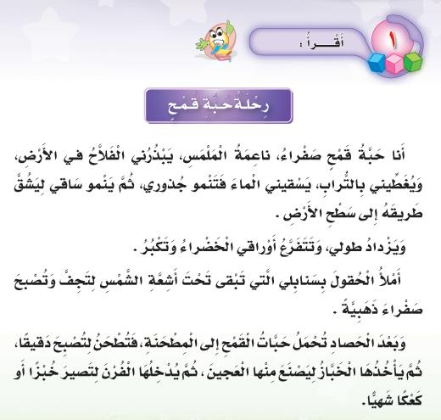

Slide 30
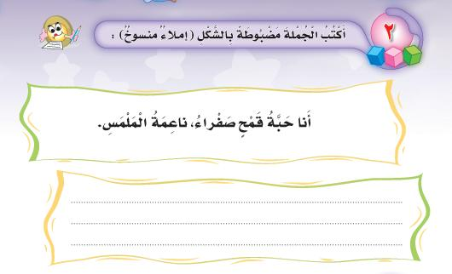

Slide 31
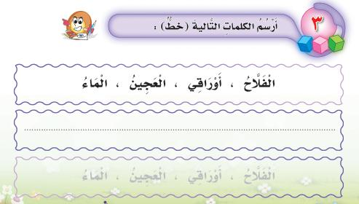

Slide 32
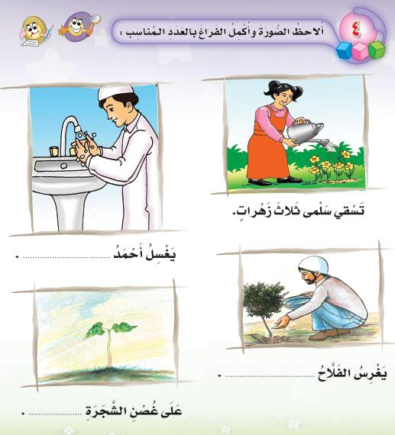
يديه
البذور
ورقتان

Slide 33
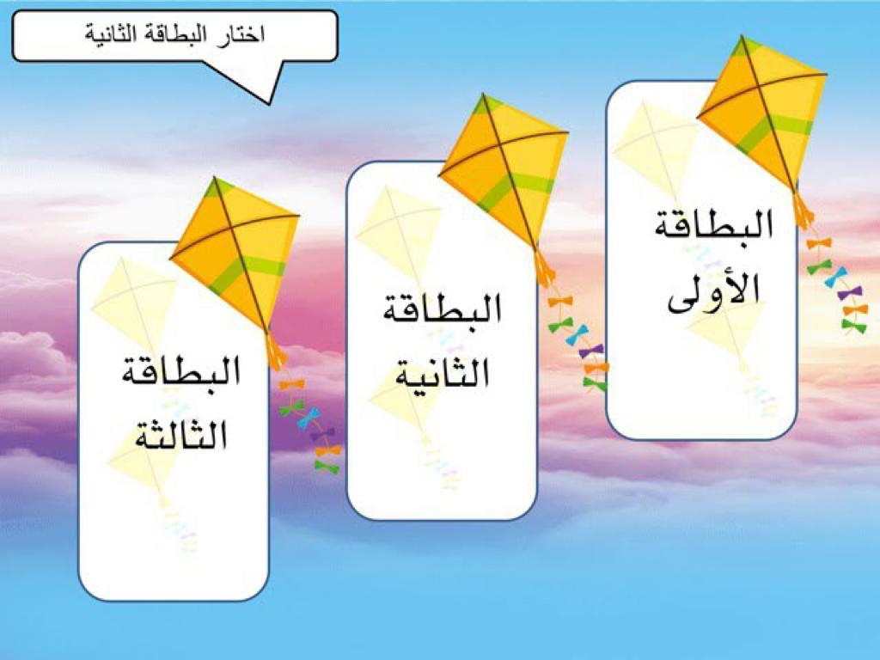
ماذا تعرفين عن حبة القمح؟
ما فوائد القمح؟
هل تحبين القمح ؟

Slide 34
الواجب

Slide 35

صغيرتي اجمعي صورا جميلةعن مراحل القمح حت يصبح خبز

Slide 36


إعداد المعلمة

